Slide 1
PENGKABELAN
Fungsi kabel adalah sebagai media transmisi data dalam jaringan
JENIS KABEL
Kabel Coaxial
Kabel Twist
Kabel Fiber Optic

Slide 2
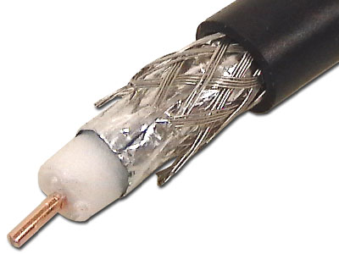
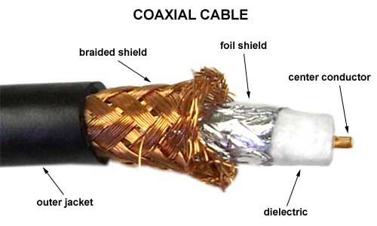
1. KABEL COAXIAL
Kabel yang terdiri dari serabut alumunium dan batang tembaga
Umum di gunakan dalam topologi BUS.
Dan sering juga di gunakan untuk kabel parabola.
Mampu mentransfer data 10 Mbps dengan jarak 500 M.
KABEL THICK COAXIAL ( Kabel gemuk / besar )
berdiameter 12 mm dengan kode IEEE 802.3 10BASE5

Slide 3
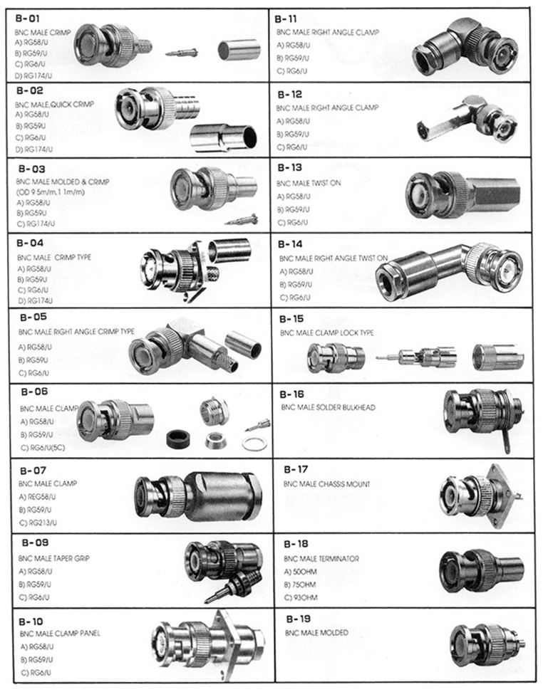
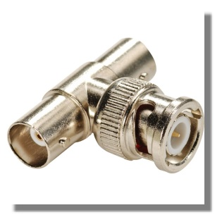
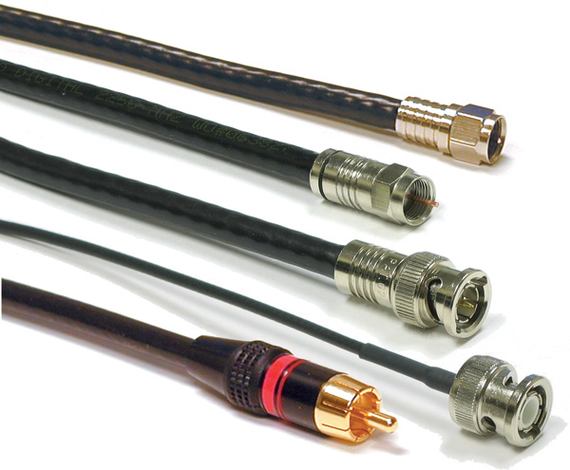
B. KABEL THIN COAXIAL ( Kabel kurus/ kecil )
berdiameter 5 mm dengan kode IEEE 802.3 10BASE2
Kabel coaxial dipasang menggunakan connector BNC T, I , + dan L

Slide 4
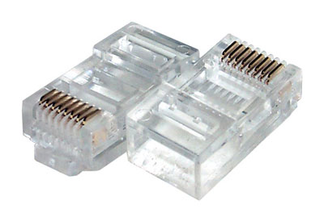
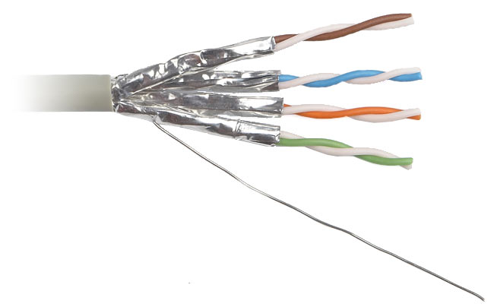
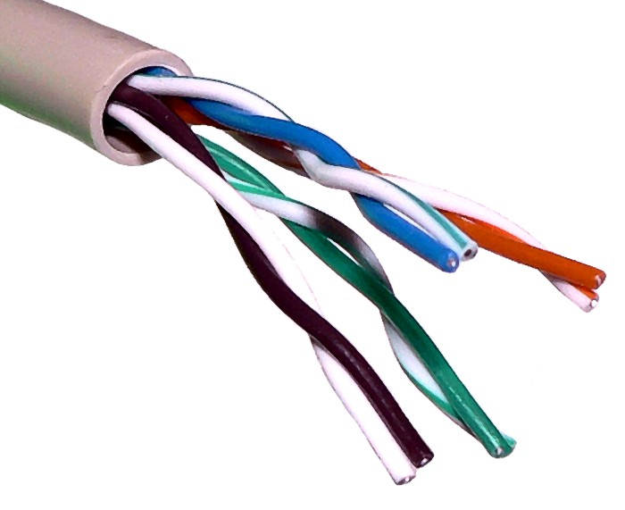
KABEL TWIST
Kabel yang terdiri dari 4 pasang kabel yang saling melilit
dan umum digunakan dalam topologi Star.
Kode kabel twist adalah “10 Base T” .
Saat ini kabel yang umum digunakan adalah tipe CAT 5 dan CAT 5e.
CAT 5 mampu mentransfer data 100 Mbps dan CAT 5e mampu 1000 Mbps
Atau Gigabit
Kabel twist di hubungkan menggunakan konektor RJ-45

Slide 5
SHIELDED TWIST PAIR ( STP )
Yaitu kabel yang memiliki selubung pembungkus

Slide 6
B. UNSHIELDED TWIST PAIR ( UTP )
Yaitu kabel yang tidak memiliki selubung pembungkus

Slide 7
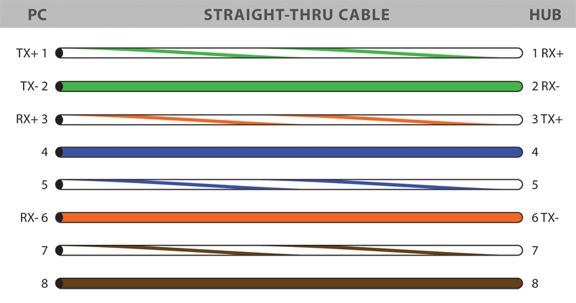
Warna pada kabel Twist
Orange – Putih Orange
Hijau – Putih Hijau
Biru – Putih Biru
Coklat – Putih Coklat
O.PO.H.PH.B.PB.C.PC

Slide 8
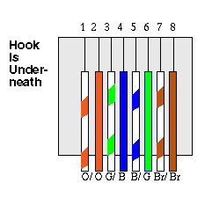
PEMASANGAN KABEL TWIST
1. MODE STRAIGHT ( Kabel Lurus )
Di gunakan jika ingin menghubungan komputer dengan Switch / HUB
PO
O
PH
B
PB
H
PC
C
---
---
---
---
---
---
---
---
PO
O
PH
B
PB
H
PC
C

Slide 9
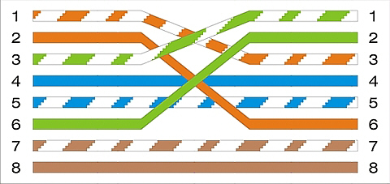
PEMASANGAN KABEL TWIST
2. MODE CROSSOVER ( Kabel SILANG )
Di gunakan jika ingin menghubungan komputer dengan komputer atau
Switch / HUB dengan Switch / HUB
PO
O
PH
B
PB
H
PC
C
PH
H
PO
B
PB
O
PC
C
1-3 , 2-6, 3-1, 4-4, 5-5, 6-2, 7-7, 8-8

Slide 10
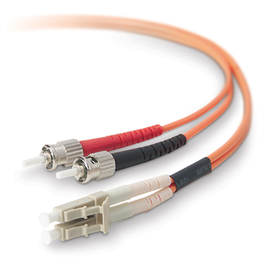
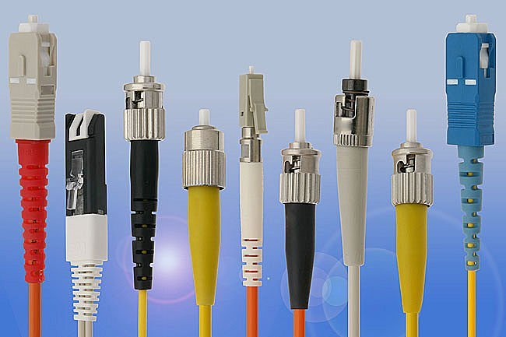
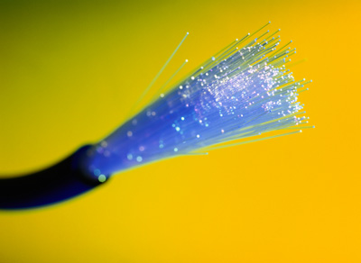
3. KABEL FIBER OPTIC
adalah sebuah Teknologi kabel yang menggunakan benang (serat) kaca atau plastik) mengirimkan data. Kabel Fiber optic terdiri dari seikat benang kaca, yang masing-masing mampu mentransmisi pesan modulasi ke gelombang cahaya. serat kaca biasanya memiliki diameter sekitar 120 mikrometer dengan yang digunakan untuk mentransmisikan sinyal cahaya dari suatu tempat ke tempat lain hingga jarak 50km tanpa menggunakan repeater.
Ada dua jenis Kabel Fiber Optic:
single-mode
multimode.

Slide 11
Kabel Fiber optik multimode
adalah tipe yang digunakan untuk tujuan komersial. inti lebih besar dari serat single-mode memungkinkan ratusan modus cahaya tersebar melalui serat secara bersamaan. Selain itu diameter multimode memiliki serat inti lebih besar (diameter 0.0025 inch atau 62.5 micron) dan berfungsi mengirimkan sinar laser inframerah (panjang gelombang 850-1300 nm)
Kabel Fiber optik Single mode
memiliki inti yang lebih kecil (berdiameter 0.00035 inch atau 9 micron) dan berfungsi mengirimkan sinar laser inframerah (panjang gelombang 1300-1550 nm) yang memungkinkan hanya satu mode menyebarkan cahaya melalui inti pada suatu waktu.

Slide 12
Kelebihan Fiber Optik
Ada beberapa kelebihan Fiber optik antara lain:
Kapasitas (bandwidth) yang besar dalam mentransmisi informasi hingga - -
mencapai beberapa gigabit/detik.
- Sinyal degradasi /penurunan lebih kecil,
- Tidak terpengaruh pada gelombang elektromagnetik
- Ukurannya kecil, ringan, Lebih tipis dan Fleksibel.:
- Mempunyai diameter yang lebih kecil daripada kabel tembaga
- Serat optik aman, Tidak mudah terbakar : tidak mengalirkan listrik.
Kekurangan Fiber Optic
Harga mahal
Penyambungannya lebih rumit

